Slide 1

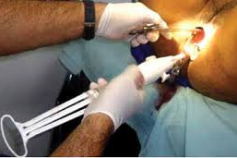


ERRORES MEDICOS Y BURNOUT
Practicas y experiencias en la atención del desgaste en proveedores de servicios públicos
Ponente:
Guillermo Ortiz MD
Ipas North Carolina

Slide 2
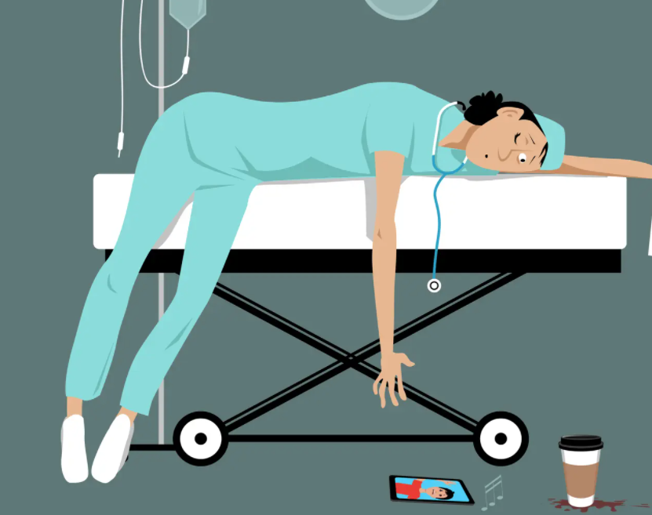
“Al proteger al trabajador de la salud se protege a las usuarias".

Slide 3

El presidente de la Asociación Médica Americana (AMA) explicó recientemente que una fuente importante de agotamiento médico es la incapacidad de brindar la atención al paciente que claramente se necesita…….

Slide 4
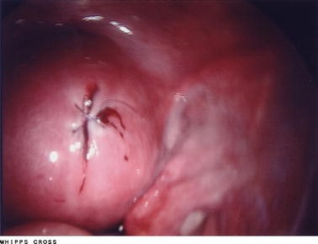
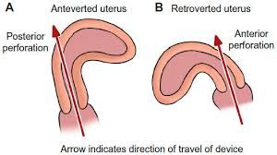
Errores medicos y agotamiento
Después de los errores médicos, los médicos han informado sentirse molestos, culpables, autocríticos y asustados *
Algunos de ellos experimentan disminución en la calidad de vida y aumento de las tasas de depresión y agotamiento**
*Gallagher T.H., et al.: Patients’ and physicians’ attitudes regarding the disclosure of medical errors. JAMA 289:1001–1007. Feb. 26, 2003.
**West C.P., et al.: Association of perceived medical errors with resident distress and empathy: A prospective longitudinal study. JAMA 296:1071–1078, Sep. 6, 2006.

Slide 5
En el año 2000, Wu introdujo el término "segunda víctima"
Los médicos informaron un aumento de la ansiedad sobre errores futuros, pérdida de confianza en sí mismos, dificultad para dormir y reducción de la satisfacción laboral después de errores médicos.
Muchos profesionales temen la acción disciplinaria y la pérdida de reputación profesional
En algunos casos, el individuo nunca se recupera por completo
Susanne Ullström “Suffering in silence: a qualitative study of second victims of adverse events” BMJ Qual Saf 2014
Notes:
para describir cómo los profesionales de la salud pueden estar traumatizados por tales eventos de una manera similar al paciente: la "primera víctima".

Slide 6
Se ha sugerido que las reacciones emocionales pueden ser similares a las que se encuentran en el trastorno de estrés postraumático.
Los estudios informan que los profesionales de la salud consideran el cambio de carrera como una consecuencia directa de un evento adverso.
Otros han reportado una disminución en la calidad de vida y el riesgo de agotamiento, un aumento en el consumo de alcohol y drogas, pensamientos suicidas e incluso suicidio.
Susanne Ullström “Suffering in silence: a qualitative study of second victims of adverse events” BMJ Qual Saf 2014

Slide 7
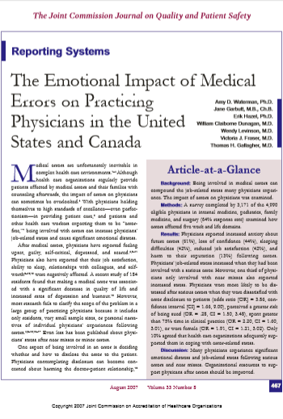
El impacto emocional de los errores médicos en los médicos en ejercicio en los Estados Unidos y Canadá
National Patient Safety Goals® (NPSG)
Amy D.Waterman The Emotional Impact of Medical Errors on Practicing Physicians in the United States and Canada The Joint Commission Journal on Quality and Patient Safety Volume 33, Issue 8, August 2007, Pages 467-476

Slide 8
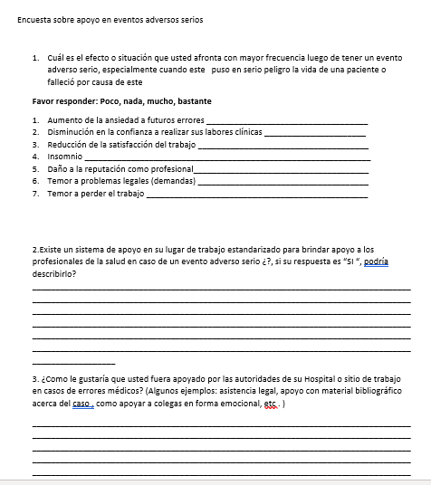
En Febrero 2020 se realizó una encuesta específica de EAS a 26 mentores experimentados de provisión de servicios de aborto seguro en Mexico
Algunas de las preguntas de la encuesta provinieron de "The Emotional Impact of Medical Errors on Practice Physicians in the United States and Canada" Joint Commission on Accreditation of Healthcare Organizations Reporting Systems august 2007
El propósito era la comprensión de cómo se sienten cuando ocurre un EAS y cuál sería la mejor manera de brindarles algo de apoyo.

Slide 9
Aumento de la ansiedad

Slide 10
Disminución de la confianza en sí mismo en el trabajo
Nada Un poco Mucho Bastante

Slide 11
menor satisfacción en el trabajo
Nada Un poco Mucho Bastante

Slide 12
Insomnio
Nada Un poco Mucho Bastante

Slide 13
Daño a la reputación profesional
Nada Un poco Mucho Bastante

Slide 14
problemas legales (demandas)
Nada Un poco Mucho Bastante

Slide 15
El impacto emocional de los errores medicos mentores MX
Notes:
Compared with the JCO report
Physicians reported increased anxiety about future errors (61%), loss of confidence (44%), sleeping difficulties (42%), reduced job satisfaction (42%), and harm to their reputation (13%) following errors. Physicians’ job-related stress increased when they had been involved with a serious error. However, one third of physicians only involved with near misses also reported increased stress. Physicians were more likely to be distressed after serious errors when they were dissatisfied with error disclosure to patients (odds ratio [OR] = 3.86, confidence interval [CI] = 1.66, 9.00), perceived a greater risk of being sued (OR = .28, CI = 1.50, 3.48), spent greater than 75% time in clinical practice (OR = 2.20, CI = 1.60, 3.01), or were female (OR = 1.91, CI = 1.21, 3.02). Only 10% agreed that health care organizations adequately supported them in coping with error-related stress.

Slide 16
Cómo quieren ser apoyados

Slide 17
Etapas de la segunda victima
Sobrevivir
Abandono
Caos y respuesta a accidentes
Reflexiones intrusivas
Restauración de la integridad personal
Soportando la inquisición
Salir adelante
Primeros auxilios emocionales
Prosperar

Slide 18

El apoyo adecuado puede reducir la angustia, mientras que las actitudes negativas y la falta de apoyo pueden aumentar la carga emocional.

Slide 19
Segundas “Victimas”
Segundas víctimas como proveedores de atención médica que están involucrados en un evento adverso inesperado, error médico o lesión del paciente y
"se convierten en victimizados en el sentido de que el proveedor está traumatizado por el evento.“
Puede llegar hasta el 46% de los casos
Health Care Professionals as Second Victims After Adverse Events : A Systematic Review. Evaluation & the Health Professions Sep 2012

Slide 20
Proporcionar asistencia a los medicos/personal de salud después de un error o un evento adverso
El primer nivel de apoyo :
Apoyo por parte de colegas y líderes locales que han recibido capacitación básica en respuesta.
Aproximadamente el 60% de los médicos involucrados tendrán sus necesidades satisfechas a través de este nivel
Second Victims: Support for Clinicians Involved in Errors and Adverse Events US department of Health and Human services January 2019

Slide 21
El segundo nivel
Personas capacitadas para monitorear a sus colegas para respuestas de segunda víctima
Proporcionar una intervención inmediata con apoyo de uno-a-uno, desencadenar sesiones informativas y acceso a otros recursos organizacionales, como la seguridad del paciente o líderes de gestión de riesgos.
Se espera que este nivel satisfaga las necesidades del 30% de las segundas víctimas identificadas.
Second Victims: Support for Clinicians Involved in Errors and Adverse EventsUS department of Health and Human services January 2019

Slide 22
Tercer nivel
Las necesidades de aproximadamente el 10% de los médicos afectados se abordan en el tercer nivel, mediante el acceso facilitado al asesoramiento profesional.
Second Victims: Support for Clinicians Involved in Errors and Adverse EventsUS department of Health and Human services January 2019

Slide 23
Informe sobre los hallazgos de Talleres pilotos
“Los proveedores Comparten”
Tailandia, Zambia y Panamá
Universidad de Michigan, en asociación con Ipas
2018
El Taller de Intercambio de Proveedores (PSW) es un taller grupal facilitado diseñado para ofrecer a los proveedores de aborto espacio y oportunidades para discutir sus experiencias de trabajo únicas, en particular la carga del estigma del aborto.
El PSW utiliza una variedad de métodos que incluyen discusión grupal facilitada, narración de historias y metodología basada en las artes, utilizando fotografía y collage.
Incluye 5 sesiones de taller, cada una guiada en torno a un tema específico de la sesión, llevadas a cabo en el transcurso de un retiro de 2 días.
En 2018 participaron 42 proveedores apoyados por Ipas
Notes:
Se evaluó el desgaste profesional mediante el Maslach Burnout Inventory (MBI). El MBI mide tres componentes del agotamiento: agotamiento emocional, despersonalización y realización personal

Slide 24
 | Respuesta inmediata |  | seguimiento de 6 meses
Articulo: | sí | No | sí | No
Me ayudó a pensar en mi trabajo desde una nueva perspectiva. | 95% (n=40) | 5% (n=2) | 96% (n=23) | 4% (n=1)
Me sentí peor después del taller. | 7% (n=3) | 93% (n=39) | 4% (n=1) | 96% (n=23)
Este taller me ayudó a poner mi experiencia en palabras | 100% (n=42) | 0 | 96% (n=23) | 4% (n=1)
Este taller reafirmó mi compromiso con el trabajo | 100% (n=42) | 0 | 96% (n=23) | 4% (n=1)
Aprendí sobre diferentes aspectos del trabajo. | 100% (n=42) | 0 | 100% (n=24) | 0
Fortaleció mi relación con mis compañeros. | 98% (n=41) | 2% (n=1) | 92% (n=22) | 8% (n=2)
Daño mi relación con los compañeros. | 7% (n=3) | 93% (n=39) | 4% (n=1) | 96% (n=23)
Es importante crear oportunidades como esta para los trabajadores del aborto. | 100% (n=42) | 0 | 100% (n=24) | 0
Recomendaría este taller a otros. | 98% (n=41) | 2% (n=1) | 96% (n=23) | 4% (n=1)
Esta experiencia provocó nuevas discusiones sobre mi trabajo en el aborto con otros. | 95% (n=40) | 5% (n=2) | 80% (n=19) | 20% (n=5)

Slide 25
Agotamiento profesional:
Subescala | Momento de encuesta | Significar | Desviación Estándar | N | Beta | P | IC del 95 %
Agotamiento emocional | Pre | 20.07 | 8.19 | 42 | -1.23 | 0.042 | -2,72 a -0,05
 | post | 16.81 | 8.24 | 42
 | 6 meses | 18.33 | 8.7 | 24
Despersonalización | Pre | 3.17 | 3.28 | 41 | -0.67 | 0.041 | -1,3 a -0,03
 | Post | 2.71 | 3.46 | 41
 | 6 meses | 1.83 | 2.24 | 24
Satisfaccion personal | Pre | 42.26 | 3.61 | 41 | 0.87 | 0.055 | -0,2 a 1,76
 | Post | 43.08 | 5.27 | 41
 | 6 meses | 43.71 | 4.53 | 24

Slide 26
subescala |  | Media | Desviación Estándar | N | Beta | P | IC del 95 %
Puntuaciones totales de estigma | Pre | 63.46 | 15.28 | 40 | -2.70 | 0.005 | -4,60 a -0,81
Rango potencial de puntajes = 35-175 | Post | 60.44 | 14.94 | 41
 | 6 meses | 59.11 | 15.94 | 24
Preocupaciones sobre la divulgación | Pre | 17.55 | 6.29 | 42 | -0.17 | 0,67 | -0,98 a 0,63
Rango potencial de puntajes = 10-50 | Post | 17.06 | 5.97 | 42
 | 6 meses | 17.29 | 6.73 | 24
Estigma internalizado | Pre | 17.82 | 3.61 | 42 | -0.85 | 0.013 | -1,52 a -0,18
Rango potencial de puntajes = 10-50 | Post | 16.85 | 3.87 | 42
 | 6 meses | 16.11 | 3.47 | 24
Aislamiento social | Pre | 7.83 | 3.58 | 40 | -0.32 | 0.29 | -0,92 a 0,28
Rango potencial de puntajes = 7-35 | Post | 7.56 | 3.98 | 41
 | 6 meses | 7.17 | 3.63 | 24
Juicio | Pre | 15.32 | 5.12 | 42 | -0.63 | 0.036 | -4,60 a -0,81
Rango potencial de puntajes = 4-20 | Post | 13.93 | 4.32 | 42
 | 6 meses | 15 | 3.9 | 24
Discriminación | Pre | 5.34 | 1.93 | 41 | -0.41 | 0.003 | -0,37 a -0,14
Rango potencial de puntajes = 4-20 | Post | 4.86 | 1.32 | 42
 | 6 meses | 4.75 | 1.15 | 24

Slide 27
Seguimiento a los seis meses:
“Mi equipo tiene más energía y es más sensible a las necesidades de los demás.
Las líneas de comunicación están abiertas y se brinda retroalimentación constructiva cuando es necesario con el objetivo de apoyarse mutuamente para aplicar las mejores prácticas y un enfoque centrado en el ser humano”.
“Compartir mis experiencias me ha hecho cambiar el enfoque de situaciones desafiantes, especialmente clientes del segundo trimestre. Puedo atenderlos mejor ahora, gracias a compartir experiencias con colegas de otros países.
Ahora comenzamos a reunirnos como proveedores y hablar sobre los clientes desafiantes y cómo la próxima vez podemos manejarlos mejor. Se potencia el trabajo en equipo.”

Slide 28
Resultados análisis
Observamos una mejora estadísticamente significativa en las puntuaciones generales de estigma, así como en las medidas de subescala de estigma internalizado (p = 0,013), juicio (p = 0,036) y discriminación (p = 0,003).
Los talleres piloto de intercambio de proveedores con clínicas de Ipas en Tailandia, Zambia y Panamá parecen haber tenido mucho éxito.
Inmediatamente después del taller, vimos que los puntajes en muchas de nuestras medidas de resultado mejoraron estadísticamente significativamente, incluidos los puntajes de estigma total, el juicio y la discriminación, así como el agotamiento emocional.

Slide 29
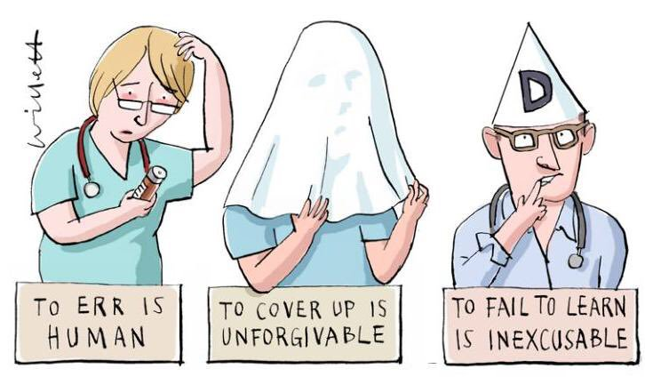
Muchas gracias
Errar es de humanos
Esconder el error es imperdonable
No aprender de el error es INEXCUSABLE

